Slide 1
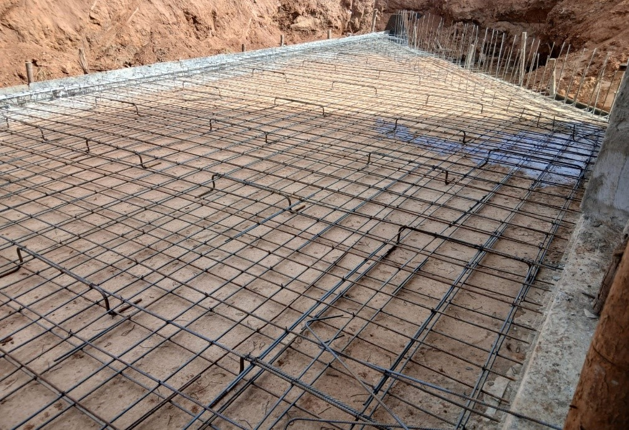


10.
IMPLANTAÇÃO
.
.
.
13 MUNICÍPIOS CONTEMPLADOS
VALOR TOTAL CONTRATADO:
R$ 64.624.417,07
16 CONTRATOS
Notes:
4

Slide 2
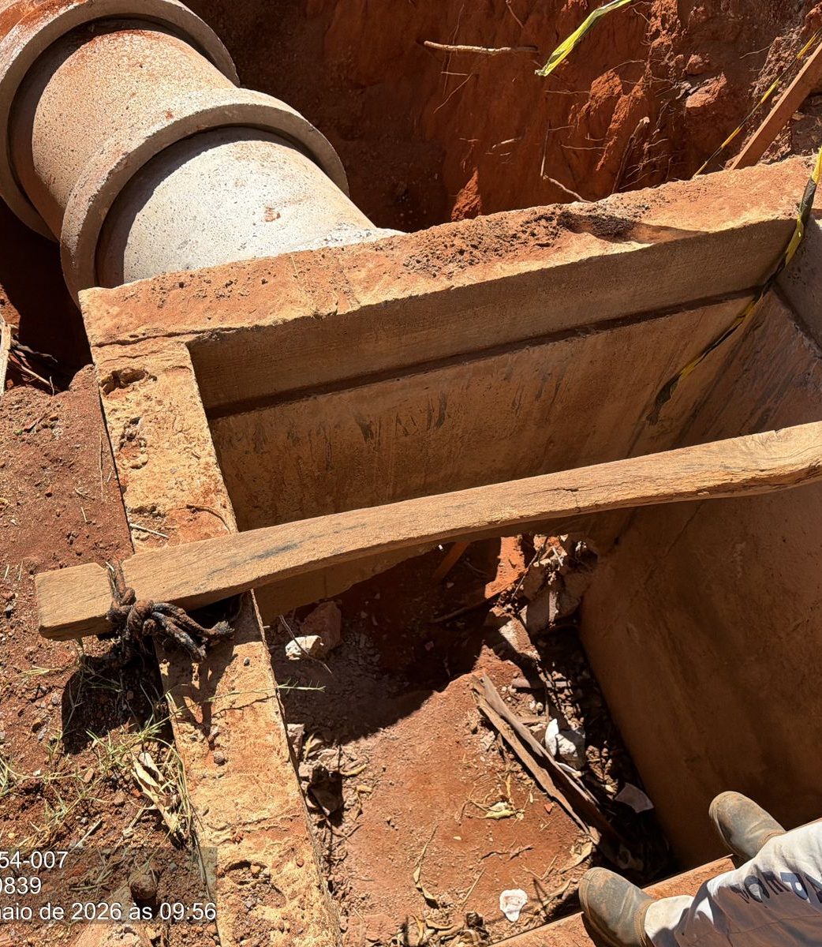
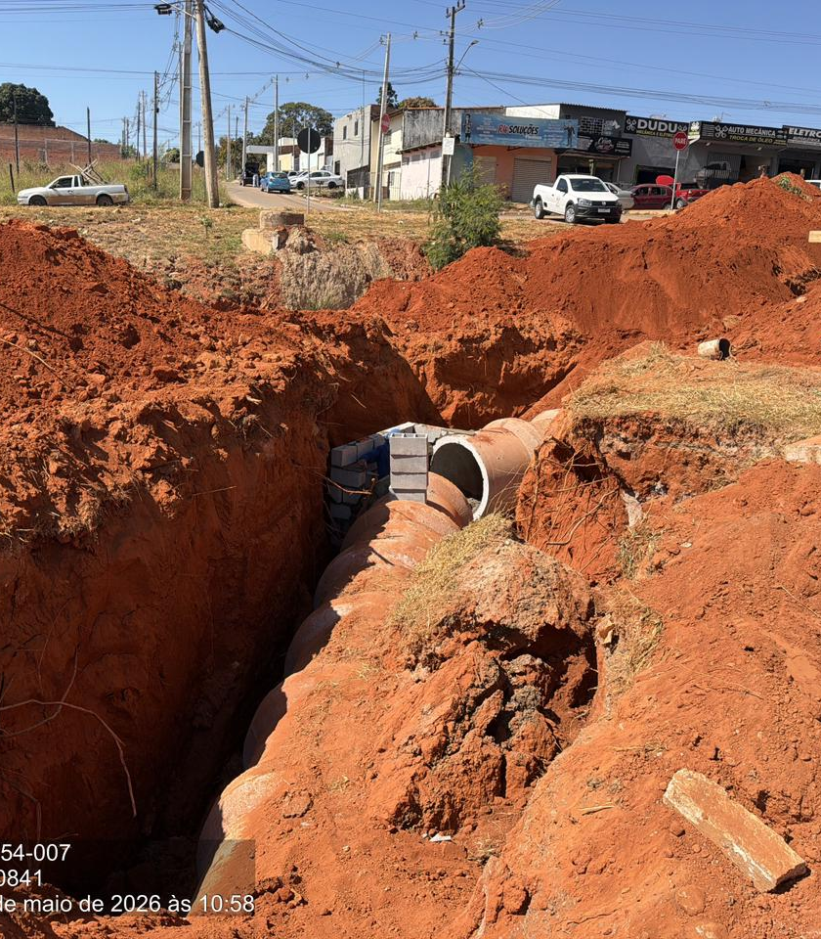
CONTRATOS EM ANDAMENTO– IMPLANTAÇÃO
DMA
Diretoria de Manutenção
CONTRATO 27/2024
OBJETO: Execução de serviços para implantação de duas intersecções na GO–534 no município de Planaltina de Goiás.
EXTENSÃO: 300 m
VALOR DO CONTRATO: R$ 2.312.885,59
SITUAÇÃO: Em andamento
ESTÁGIO ATUAL : 79,4%
IMPLANTAÇÃO

Slide 3
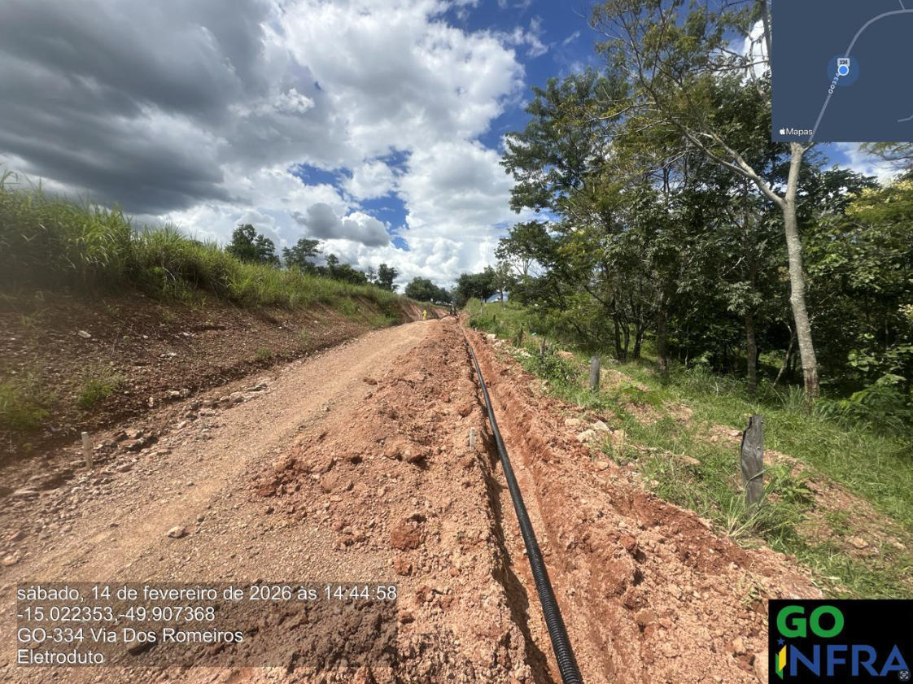
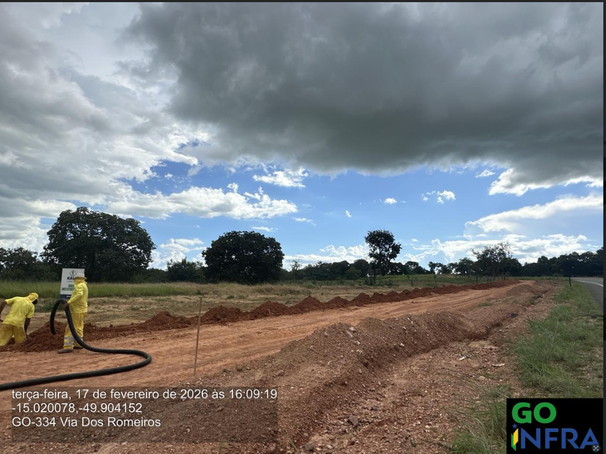
DMA
Diretoria de Manutenção
CONTRATO 125/2025
OBJETO: Contratação de empresa de engenharia especializada para execução de obra de implantação de pista de caminhada (Via dos Romeiros) na GO-334 no município de Nova América.
EXTENSÃO: 1,66 km
VALOR DO CONTRATO: R$ 1.872.108,99
SITUAÇÃO: Em andamento
ESTÁGIO ATUAL: 12,9%
IMPLANTAÇÃO

Slide 4
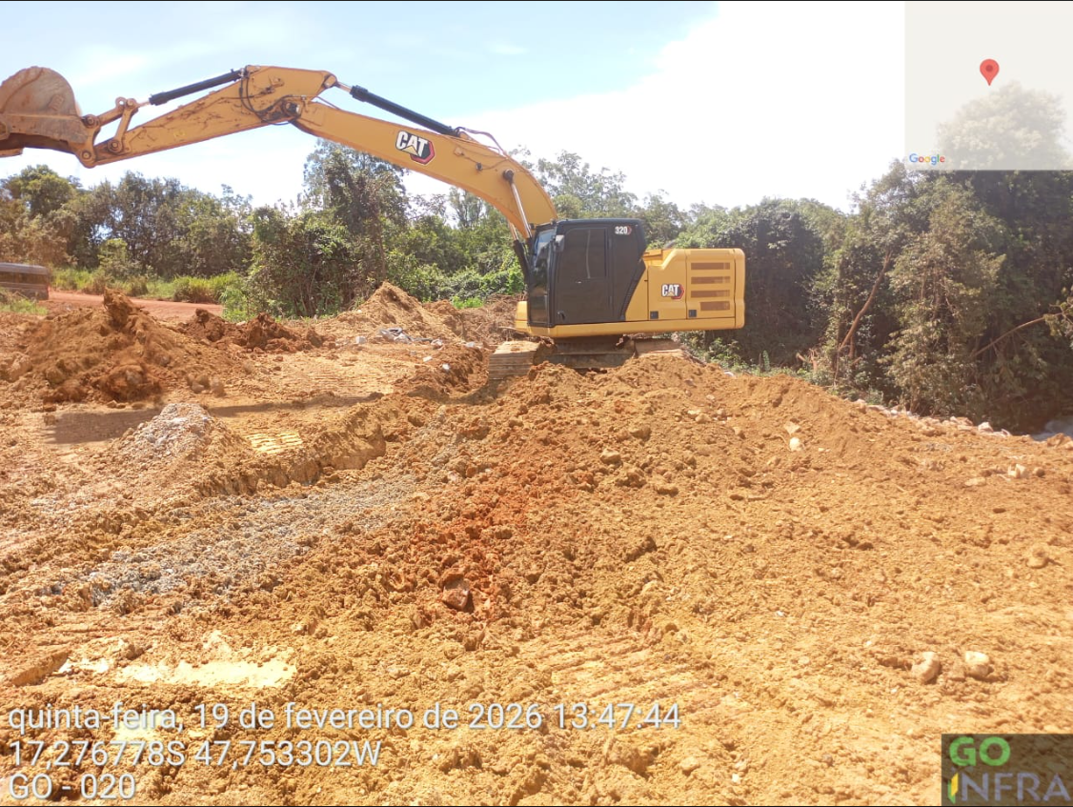
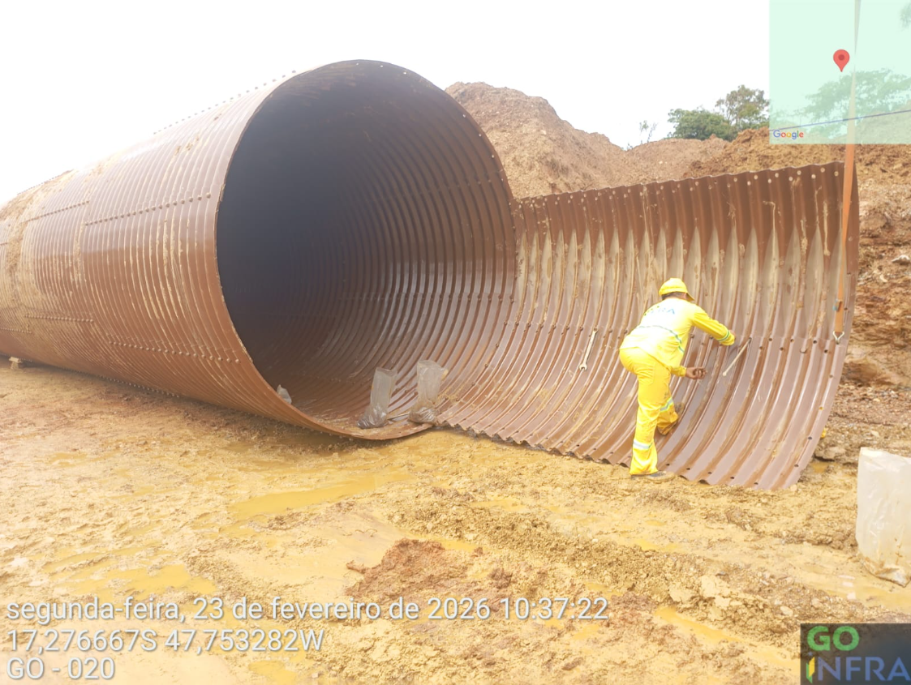
DMA
Diretoria de Manutenção
CONTRATO 166/2025
OBJETO: Implantação de bueiro metálico e melhoria funcional em trecho não pavimentado da rodovia GO-020, no município de Campo Alegre de Goiás.
EXTENSÃO: 1,10 km
VALOR DO CONTRATO: R$ 5.735.414,17
SITUAÇÃO: Em andamento
ESTÁGIO ATUAL: 46,6%
IMPLANTAÇÃO

Slide 5
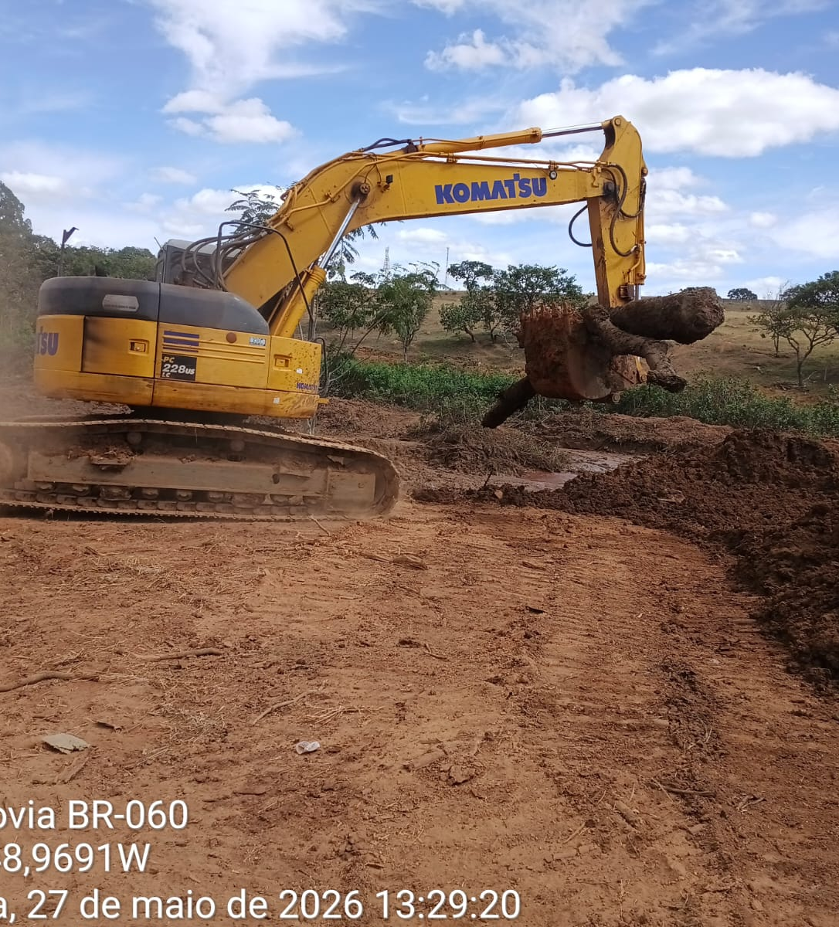
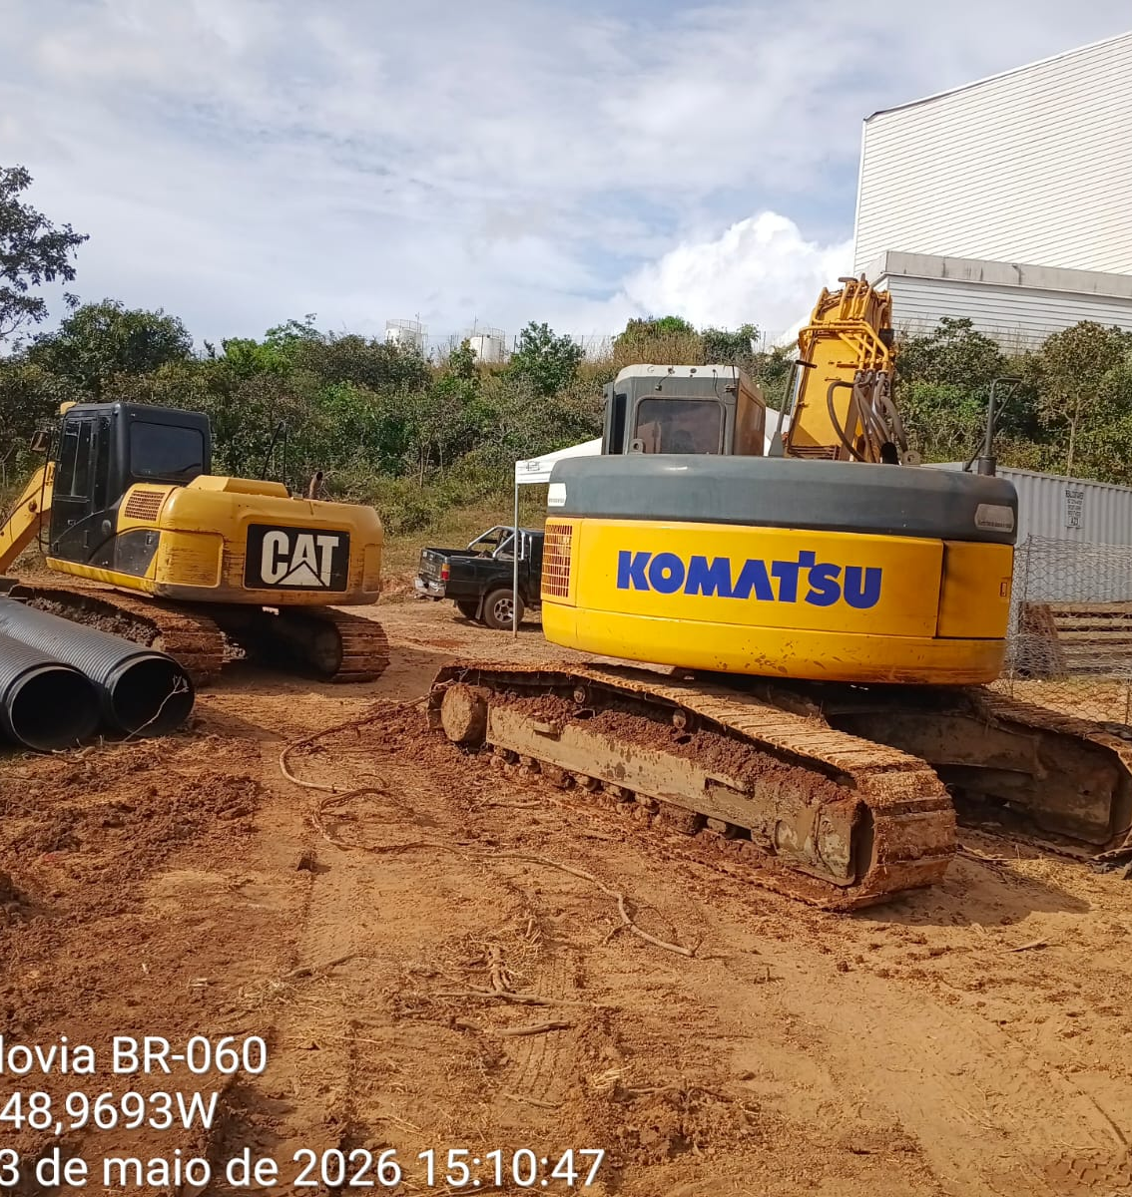
DMA
Diretoria de Manutenção
CONTRATO 21/2026
OBJETO: Execução de serviços de recuperação de áreas degradadas, afetadas por processos erosivos resultantes do lançamento de águas pluviais do centro de convenções de Anápolis em curso d'água natural, localizado à jusante da rodovia BR-060, no perímetro urbano do município de Anápolis–GO.
EXTENSÃO: 380 m
VALOR DO CONTRATO: R$ 2.846.833,59
SITUAÇÃO: Em andamento
ESTÁGIO ATUAL: 2,7%
IMPLANTAÇÃO

Slide 6
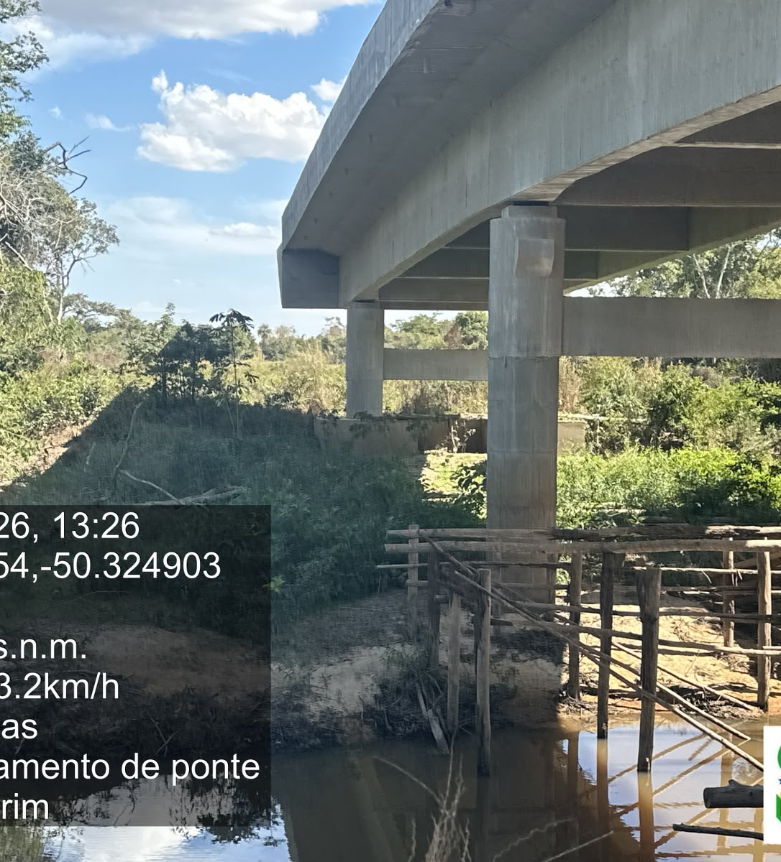
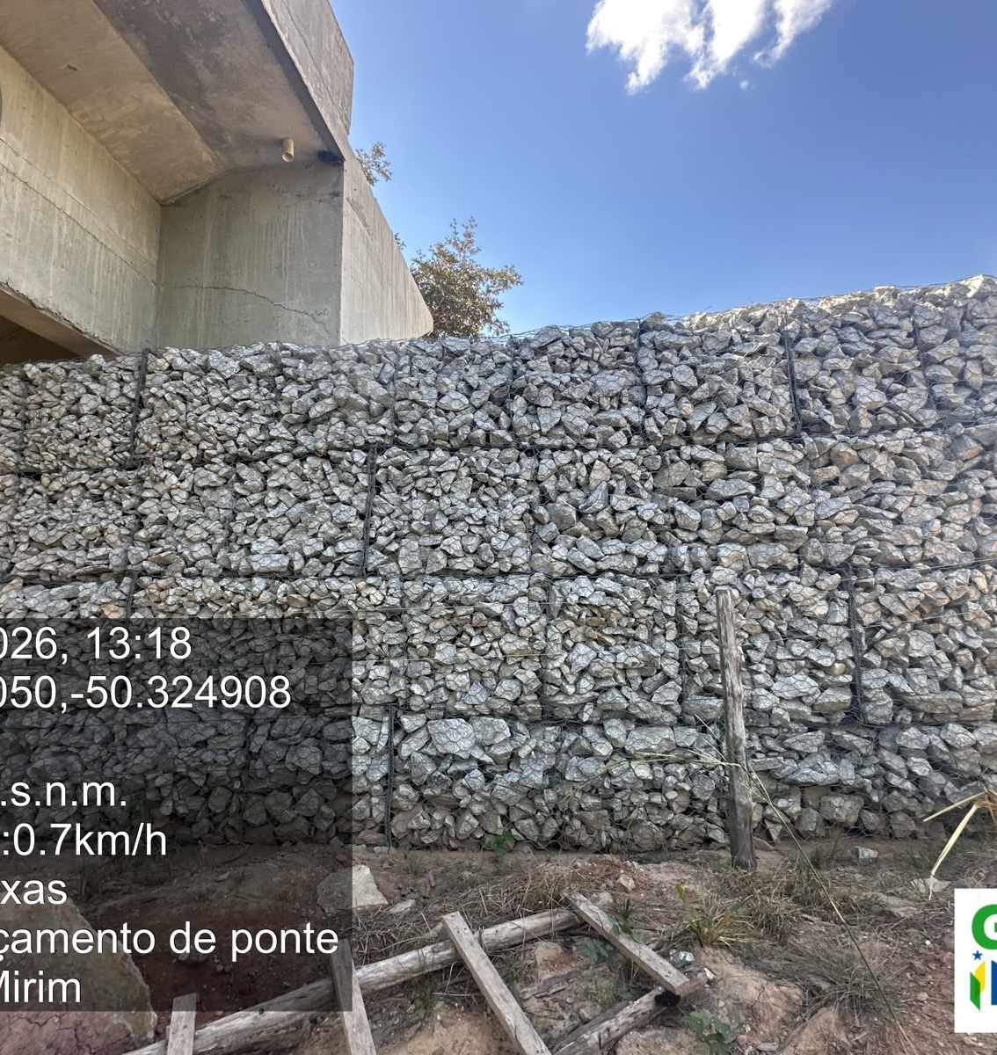
DMA
Diretoria de Manutenção
CONTRATO 121/2026
OBJETO: Contratação de empresa para implantação do encabeçamento da ponte sobre o rio Crixás Mirim e de novo eixo viário, com alinhamento horizontal, destinado à interligação das vias existentes à referida ponte, localizada no município de Nova Crixás.
EXTENSÃO: 1,3 km
VALOR DO CONTRATO: R$ 9.210.922,18
SITUAÇÃO: Em andamento
ESTÁGIO ATUAL : 0%
IMPLANTAÇÃO

Slide 7
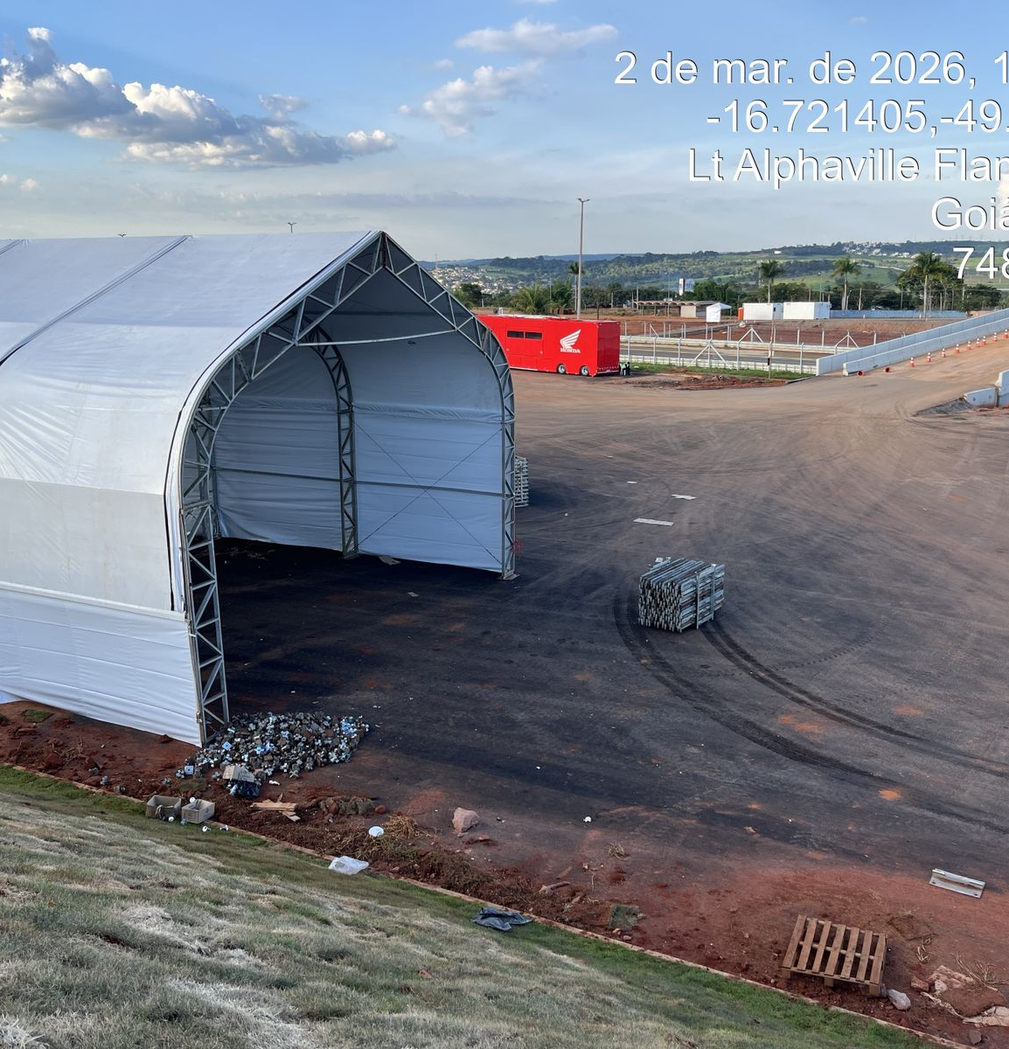
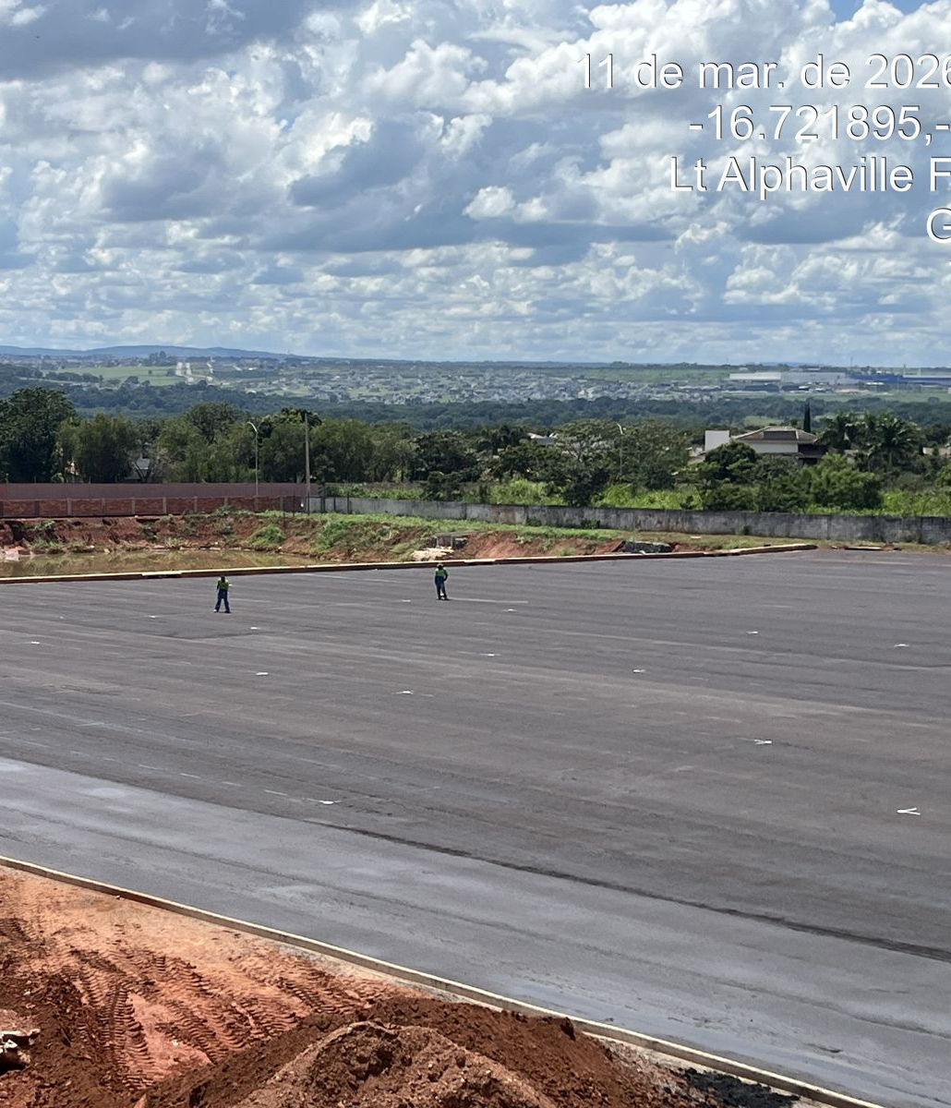
CONTRATOS PARALISADOS – IMPLANTAÇÃO
DMA
Diretoria de Manutenção
CONTRATO 03/2026
OBJETO: Execução de serviços de melhoramento dos estacionamentos internos e externos e acessos ao autódromo internacional Ayrton Senna.
EXTENSÃO: 54.832,00m²
VALOR DO CONTRATO: R$ 5.561.254,85
SITUAÇÃO: Paralisado
ESTÁGIO ATUAL: 93,3%
IMPLANTAÇÃO

Slide 8
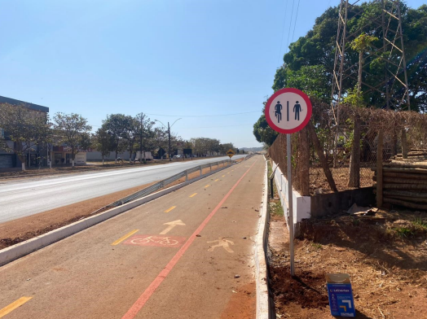
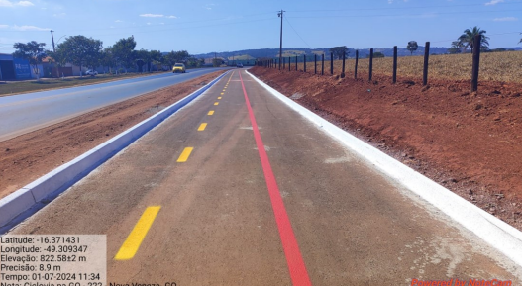
CONTRATOS CONCLUÍDOS – IMPLANTAÇÃO
DMA
Diretoria de Manutenção
CONTRATO 73/2023
OBJETO:
Execução de implementação da ciclovia pavimentada ligando Nova Veneza e a Industria Super Frango - margem da GO-222 - saída para Nerópolis – GO.
EXTENSÃO: 4.163,13 m²
VALOR DO CONTRATO: R$ 325.916,06
SITUAÇÃO: Concluído
IMPLANTAÇÃO

Slide 9
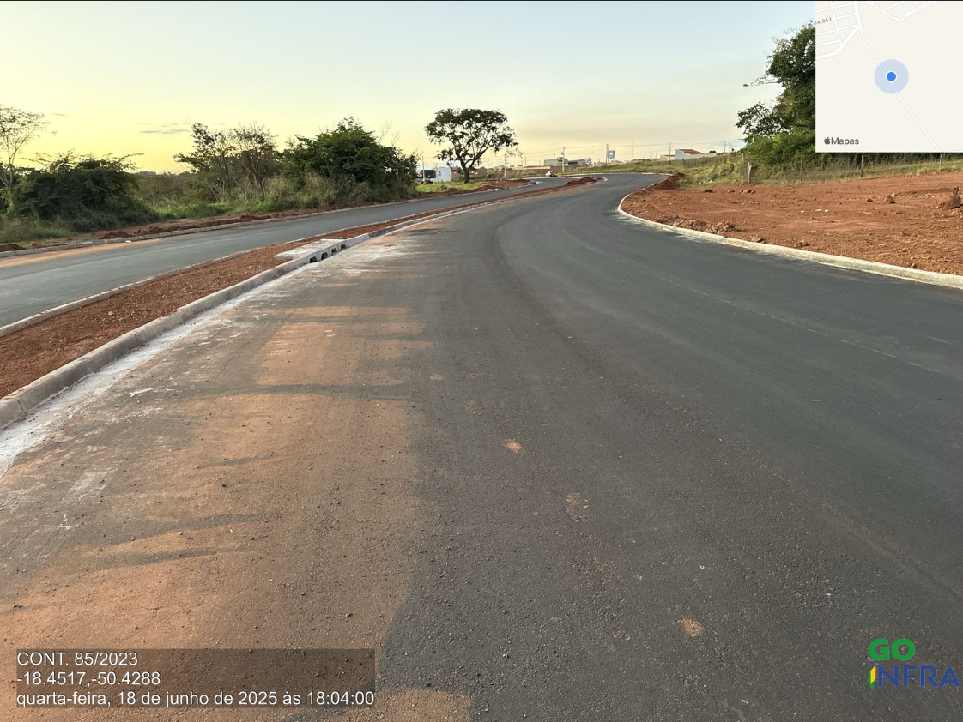
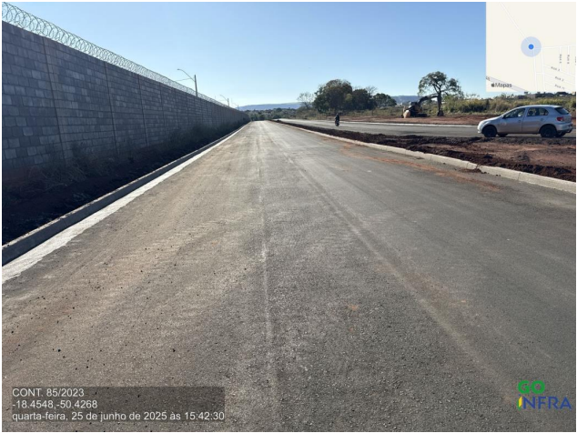
DMA
Diretoria de Manutenção
CONTRATO 85/2023
OBJETO: Execução de obras de pavimentação da avenida de acesso à Policlínica na cidade de Quirinópolis, proveniente da celebração do Convênio 17 firmado entre esta Agência e o município de Quirinópolis.
EXTENSÃO: 15.071,80 m²
VALOR DO CONTRATO: R$ 2.259.844,00
SITUAÇÃO: Concluído
IMPLANTAÇÃO

Slide 10
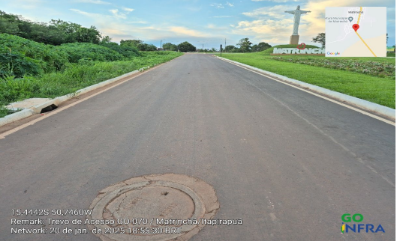
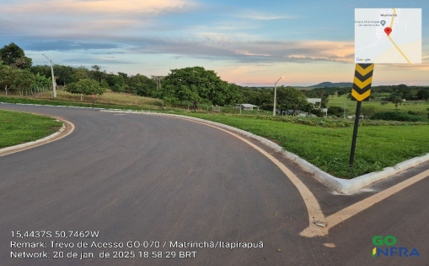
DMA
Diretoria de Manutenção
CONTRATO 04/2024
OBJETO: Execução das obras de construção do trevo de acesso GO-070: Itapirapuã/ Matrinchã.
EXTENSÃO: 2.576,53 m²
VALOR DO CONTRATO: R$ 1.281.656,08
SITUAÇÃO: Concluído
IMPLANTAÇÃO

Slide 11
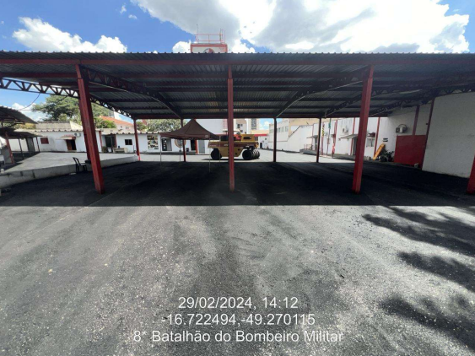
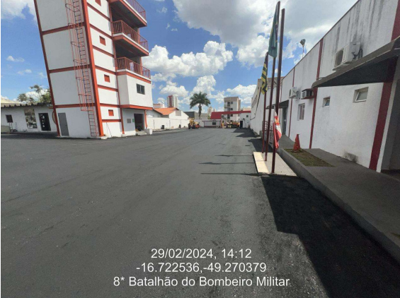
DMA
Diretoria de Manutenção
CONTRATO 08/2024
OBJETO: Execução das obras de recuperação dos pavimentos dos estacionamentos dos batalhões do Corpo de Bombeiros da Região de Goiânia, abrangendo os seguintes locais: 2º Batalhão, 8º Batalhão, BSE, CAT, CEMAN, COA, CAEBM e Comando-Geral.
EXTENSÃO: 26.215,12 m²
VALOR DO CONTRATO: R$ 2.314.343,47
SITUAÇÃO: Concluído
IMPLANTAÇÃO

Slide 12
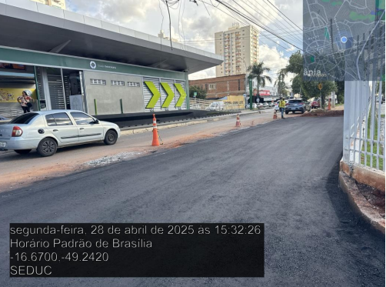
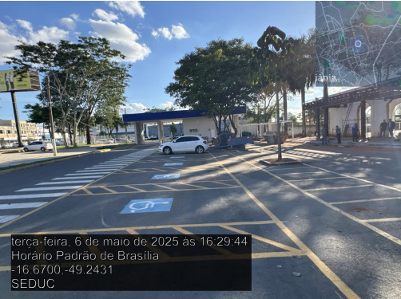
DMA
Diretoria de Manutenção
CONTRATO 15/2024
OBJETO: Execução das obras do estacionamento da nova sede da SEDUC, no antigo edifício do Instituto de Educação de Goiás – IEG.
EXTENSÃO: 4.053,02 m²
VALOR DO CONTRATO: R$ 3.656.630,44
SITUAÇÃO: Concluído
IMPLANTAÇÃO

Slide 13
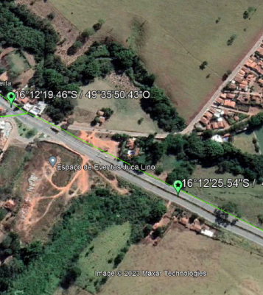
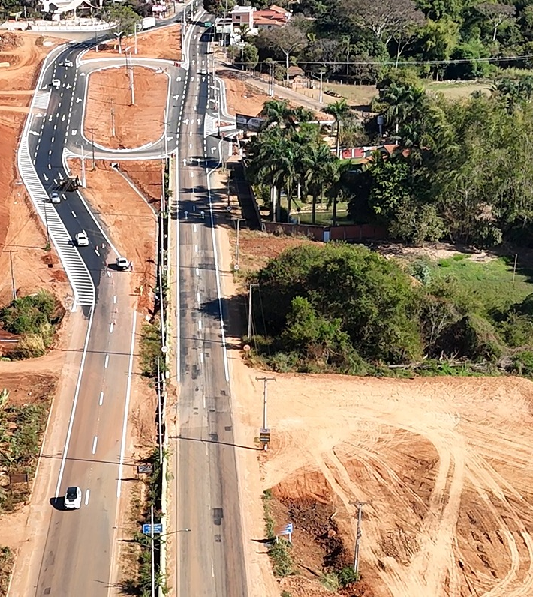
DMA
Diretoria de Manutenção
CONTRATO 23/2024
OBJETO: Construção de acesso localizado no perímetro urbano município de Itauçu - GO: 070.
EXTENSÃO: 0,42 km
VALOR DO CONTRATO: R$ 1.382.300,80
SITUAÇÃO: Concluído
IMPLANTAÇÃO

Slide 14
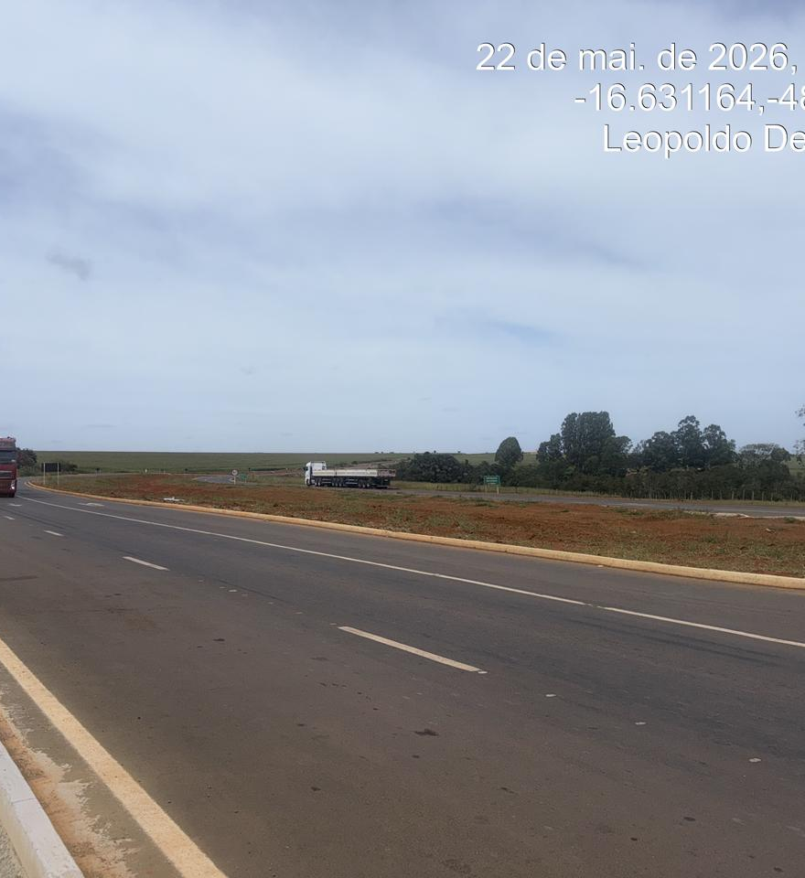
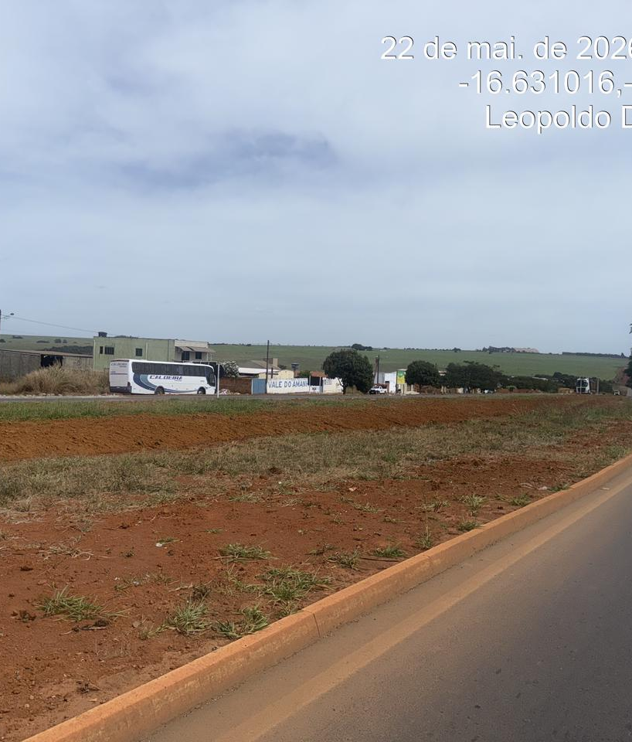
DMA
Diretoria de Manutenção
CONTRATO 25/2024
OBJETO: Implantação do trevo de acesso/rotatória GO–010/330 – Leopoldo de Bulhões, e implantação de trevo de acesso e reabilitação da av. Antônio José Guinan, GO–330 – Vianópolis.
ÁREA PAV. FLEXÍVEL:
20.516,31 m² - Leopoldo Bulhões
32.966,15 m² - Vianópolis
VALOR DO CONTRATO: R$ 14.085.704,57
SITUAÇÃO: Concluído
IMPLANTAÇÃO

Slide 15
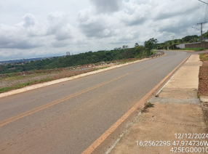
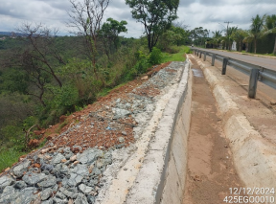
DMA
Diretoria de Manutenção
CONTRATO 33/2024
OBJETO: Execução dos serviços de recuperação de erosão na rodovia GO-425, trecho: entrada GO-010 (Luziânia)/fim: entrada da GO-520.
EXTENSÃO: Pontual
VALOR DO CONTRATO: R$ 6.041.496,53
SITUAÇÃO: Concluído
IMPLANTAÇÃO

Slide 16
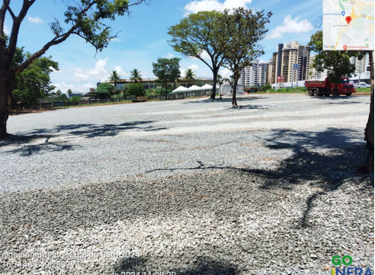
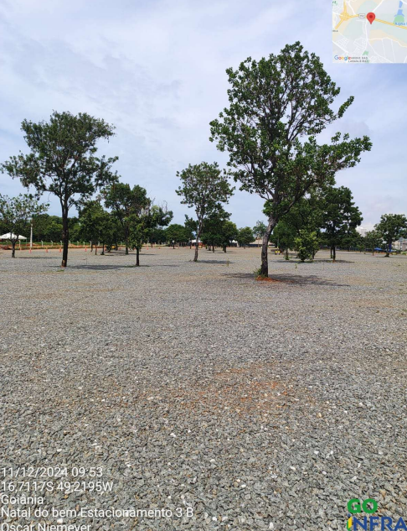
DMA
Diretoria de Manutenção
CONTRATO 118/2024
OBJETO: Prestação dos serviços de manutenção e adequação do estacionamento temporário para atender o evento Natal do Bem, a ser realizado no Centro Cultural Oscar Niemeyer.
EXTENSÃO: 150.822,00 m²
VALOR DO CONTRATO: R$ 1.891.533,61
SITUAÇÃO: Concluído
IMPLANTAÇÃO

Slide 17
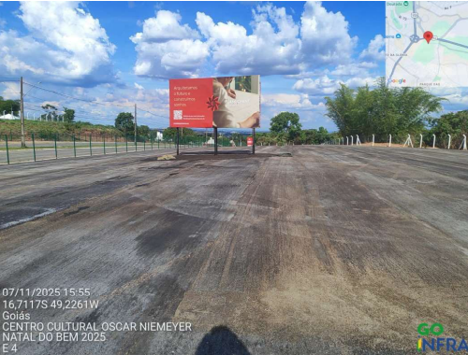
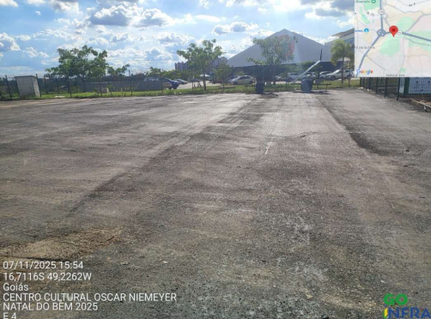
DMA
Diretoria de Manutenção
CONTRATO 141/2025
OBJETO: Melhoria e ampliação dos estacionamentos para atender o evento Natal do Bem a ser realizado no Centro Cultural Oscar Niemeyer, em 2025.
EXTENSÃO: 9 estacionamentos. Aproximadamente 12.000 vagas. 151.000 m²
VALOR DO CONTRATO: R$ 3.845.572,14
SITUAÇÃO: Concluído
IMPLANTAÇÃO

